Slide 1


Business plan
Nexion Spa
A cura di Elia Mazzuchelli

Slide 2
Definizione
Nexion Spa
Il Business Plan è un mezzo di presentazione, analisi e apprendimento che consente all’impresa nascente di pianificare la sua attività e di verificarne la realizzabilità.
Strumento operativo che in maniera organica e sistematica, esplicita tutti gli elementi che compongono un progetto imprenditoriale, al fine di: • pianificarli • analizzarli • evidenziarne i punti di forza e di debolezza

Slide 3

A chi è rivolto
Nexion Spa
• All’imprenditore per analisi e controllo interni • Ai collaboratori dell’impresa per informazione e per la condivisione della strategia e degli obiettivi • Alle banche per accedere al credito o a potenziali investitori • Ai soggetti pubblici che gestiscono le richieste di agevolazioni

Slide 4
4
Com’è composto
Nexion Spa
Non esiste un vero e proprio standard di Business Plan ma nonostante ciò è comunque possibile suddividerlo in varie sezioni. Le più comuni sono:
• Idea imprenditoriale
• Definizione dei soggetti dell’impresa
• Descrizione del prodotto/servizio
• Analisi del mercato di riferimento • Strategie di marketing
•Analisi dei costi • Proiezioni economico finanziarie

Slide 5
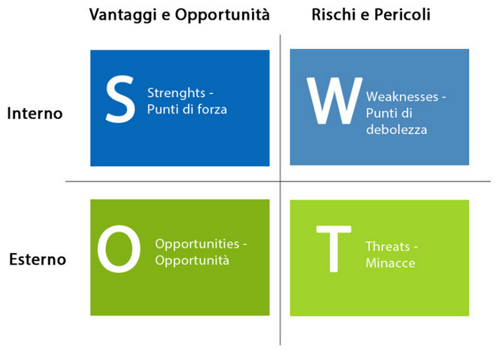
5
Idea imprenditoriale
Nexion Spa
Consiste nella descrizione dell’idea di business che c’è alla base.
La descrizione deve essere sintetica e deve trattare tutti i prodotti o servizi che si vogliono commercializzare. Di ogni prodotto bisogna illustrare le caratteristiche, i processi produttivi che si vuole usare per produrlo, i materiali utilizzati e cosa ha di innovativo.
Viene inoltre affiancata dall’analisi S.W.O.T. Strengths Weaknesses Opportunities Threats.

Slide 6
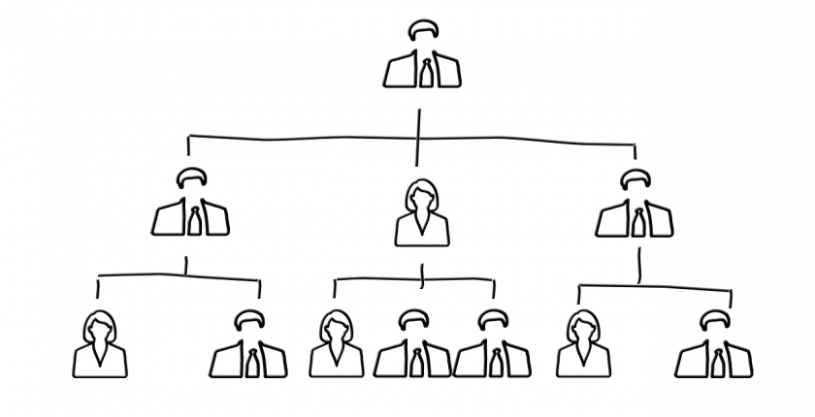
6
Soggetti dell’impresa
Nexion Spa
Per definire i soggetti di un’impresa viene redatto un organigramma aziendale. L’organigramma raffigura la struttura organizzativa dei soggetti, evidenziandone i ruoli, i legami funzionali e gerarchici, la divisione dei compiti e la responsabilità delle persone che lavorano in azienda in un preciso momento storico. L’organigramma varia nel tempo col variare degli incarichi, organico aziendale, inquadramenti e mansioni.

Slide 7

7
Descrizione del prodotto/servizio
Nexion Spa
Se nella descrizione dell'idea imprenditoriale viene messa in luce la composizione di prodotti e servizi offerti dall’azienda ed i relativi punti di forza e debolezza, nella descrizione del prodotto/servizio bisogna riportare tutti i dettagli tecnici e funzionali, commentando inoltre ciò che differenzia il prodotto/servizio rispetto ai prodotti/servizi già esistenti sul mercato.

Slide 8

8
Analisi del mercato di riferimento
Nexion Spa
Durante l’ideazione preliminare di un prodotto/servizio viene dedicato del tempo all’analisi del mercato, in particolare vengono individuati i bisogni di cui il mercato è privo.
Bisogna inoltre definire il mercato di riferimento del prodotto/servizio, ciò viene fatto attraverso un’analisi geografica e demografica, tenendo sempre in mente le caratteristiche del prodotto/servizio che si sta offrendo.
Vanno inoltre analizzati i prodotti/servizi dei competitor, studiandone gli S.W.O.T. e comparandoli col prodotto che si sta ideando.

Slide 9

9
Strategie di marketing
Nexion Spa
Al fine di vendere un prodotto/servizio bisogna riflettere anche sulle strategie di marketing che si vogliono adottare. La modalità con cui viene commercializzato un prodotto/servizio varia dal prodotto/servizio stesso. Bisogna definire la propria strategia commerciale tenendo in considerazione:
• il prodotto
• il servizio al cliente
• il canale di distribuzione
• la promozione
• la vendita personale
• il prezzo
•le garanzie post-vendita

Slide 10

10
Analisi dei costi
Nexion Spa
Per poter ipotizzare un guadagno bisogna prima analizzare tutti i costi richiesti per la realizzazione di un prodotto/servizio ed il suo mantenimento. Tutti questi costi sono normalmente riportati in un documento a parte chiamato Business Case.
La logica del Business Case è che ogni volta che si consumano risorse economiche, materiali o immateriali, ciò deve essere riportato all’interno del documento, al fine di tener traccia di tutte le spese effettuate. Inizialmente viene redatta una previsione di massima del Business Case cercando di tenere in considerazione eventuali spese impreviste di percorso.

Slide 11

11
Proiezioni economico finanziarie
Nexion Spa
Affinché un’idea imprenditoriale possa esistere bisogna inoltre soffermarsi sull’aspetto più economico. In particolare bisogna teorizzare l’andamento economico finanziario, ovvero l’insieme dei costi e ricavi nei cicli di vita dei prodotti/servizi. La pianificazione economica finanziaria è forse la parte più difficile da teorizzare in quanto sono molteplici le variabili che potrebbero alterarla. Nonostante ciò anch’esso è fondamenta all’interno di un Business Plan in quanto molto spesso viene richiesto dai finanziatori.

Slide 12
Business plan
Nexion Spa
Grazie per l’attenzione

